Slide 1
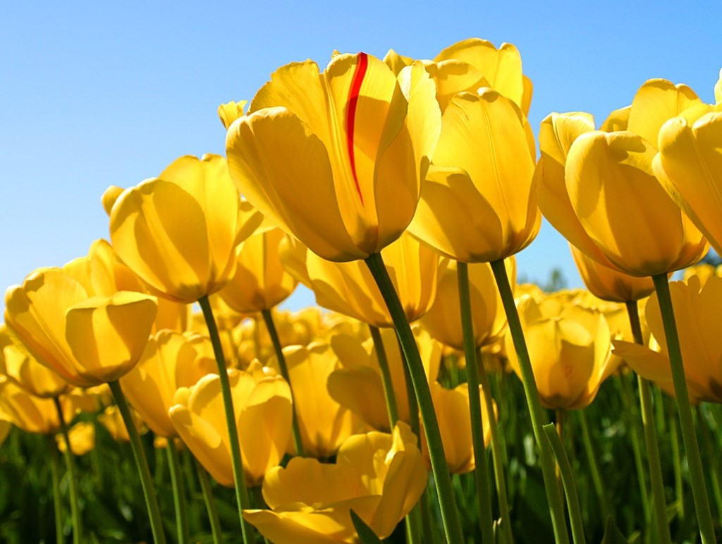
স্বাগতম

Slide 2
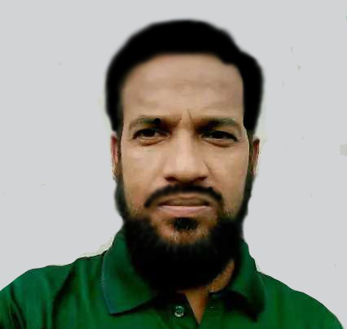
শিক্ষক পরিচিতি
মোঃ আমির হোসেন
সহকারি শিক্ষক (সমাজ বিজ্ঞান)
মদিনাতুল উলুম ইসলামিয়া দাখিল মাদরাসা 79hossainamir@gmail.com
ফোনঃ ০১৭১৪-৩১৫৭৭২

Slide 3
পাঠ পরিচিতি
নবম-শ্রেণি
বাংলা প্রথম পত্র
সময়ঃ ৪০মিনিট
06/০9/২০২০

Slide 4
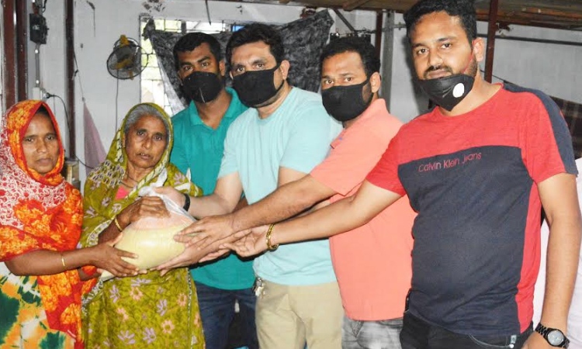
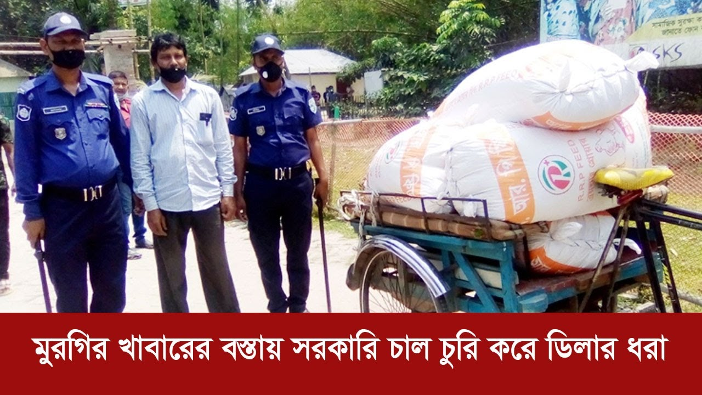
চাল চোর
চিত্র দুটি দেখে আমরা কী বুঝতে পারছি ?

Slide 5
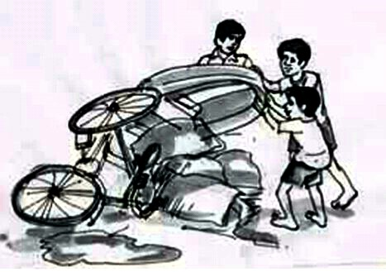
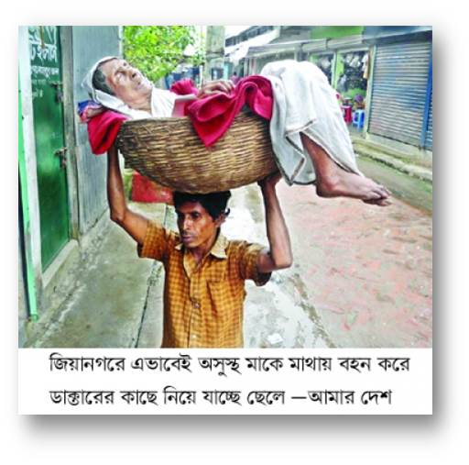
চিত্র দুটি দেখে আমরা কী বুঝতে পারছি ?

Slide 6
চিত্র গুলো দেখে আমরা কী বুঝতে পারছি ?

Slide 8
ভিডিও টি মনোযোগ দিয়ে দেখো এবং শুনো

Slide 9
শিখন ফল
এই পাঠ শেষে শিক্ষাথিরা -----------
নতুন শব্দের অর্থ বলতে পারবে ;
লেখক পরিচিতি বলতে পারবে।
মনুষ্যত্বের বিকাশে শিক্ষার ভূমিকা বিশ্লেষণ করতে পারবে;

Slide 10
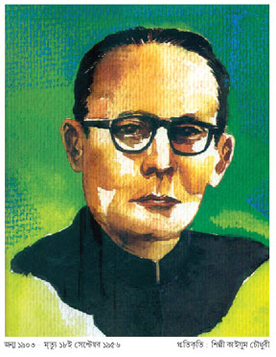
জন্মঃ
শিক্ষাঃ
পেশাঃ
কাব্যঃ
মৃত্য

Slide 12
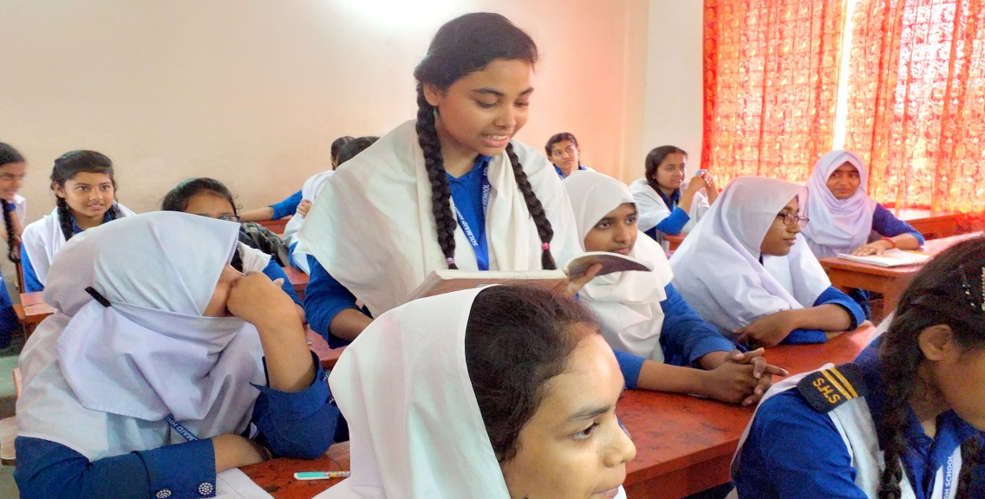
সরব পাঠ
“তাই অন্নচিন্তার নিগড় থেকে-------- মনুষ্যত্ব্যের পরিচায়ক।”- পর্যন্ত।

Slide 13
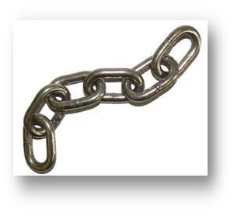
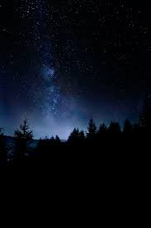
পাঠের নতুন শব্দের অর্থ ও বাক্য গঠন
নিগড়
শিকল,বেড়ি
অন্ধকার
তিমির

Slide 14
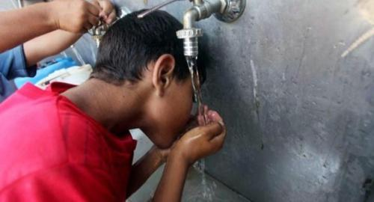
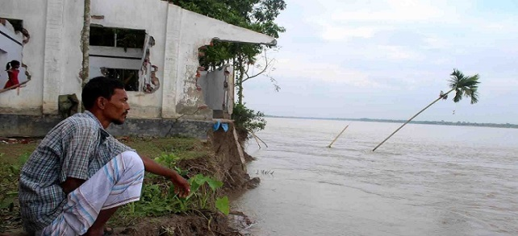
ক্ষুধা ও তৃষ্ণা
ক্ষুৎপিপাসা
ফতুর
নিঃস্ব,সর্বস্বান্ত

Slide 15
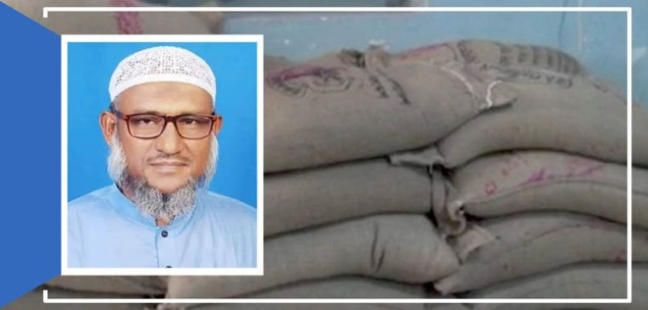
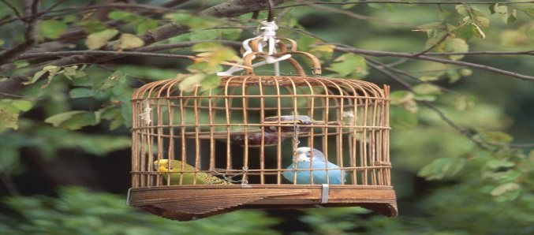
বাইরের দিক থেকে ত্রুটিহীনতা কিন্তু ভিতরে প্রতারণা
লেফাফাদুরস্তি
চাল চোর
খাঁচায় বন্দি
পিঞ্জরবদ্ধ

Slide 16
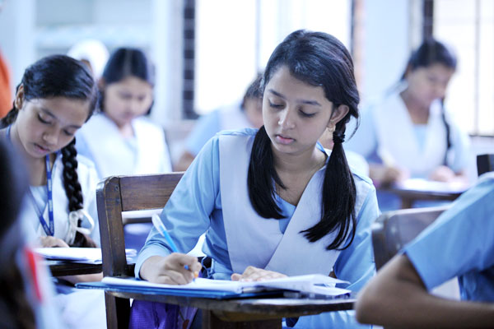
একক কাজ
নিগড়, তিমির, ফতুর, লেফাফাদুরস্তি
–এই শব্দগুলো ব্যবহার করে একটি অনুচ্ছেদ তৈরি কর।

Slide 17
মানুষের জীবনকে একটি দোতলা ঘরের সঙ্গে তুলনা করা যেতে পারে। জীবসত্তা সেই ঘরের নিচের তলা, আর মানবসত্তা বা মনুষ্যত্ব ওপরের তলা। জীবসত্তার ঘর থেকে মানবসত্তার ঘরে উঠবার মই হচ্ছে শিক্ষা। শিক্ষাই আমাদের মানবসত্তার ঘরে নিয়ে যেতে পারে।
অবশ্য জীবসত্তার ঘরেও সে কাজ করে; ক্ষুৎপিপাসার ব্যাপারটি মানবিক করে কথায়, তার অন্যতম কাজ। কিন্তু তার আসল কাজ হচ্ছে মানুষকে মনুষ্যত্ব লোকের সঙ্গে পরিচয় করিয়ে দেওয়া।

Slide 18
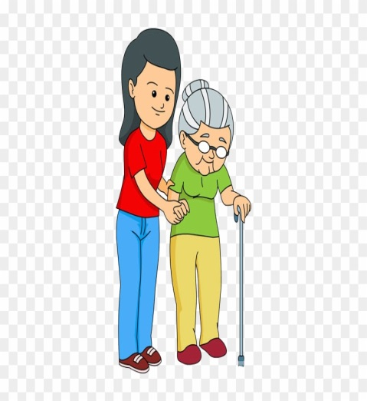
শিক্ষার প্রয়োজনের দিক
শিক্ষার অপ্রয়োজনের দিক
অন্য কথায়, শিক্ষার যেমন প্রয়োজনের দিক আছে, তেমনি অপ্রয়োজনীয় দিকও আছে। আর অপ্রয়োজনের দিকই তার শ্রেষ্ঠ দিক। সে শেখায় কী
করে জীবনকে উপভোগ করতে হয়, কী করে মনোমালিক হয়ে অনুভূতি ও কল্পনার রস আস্বাদন করা যায়।

Slide 19
শিক্ষার এ দিকটা যে বড় হয়ে ওঠে না, তার কারণ ভুল শিক্ষা ও নিচের তলায় বিশৃঙ্খলা জীবসত্তার ঘরটি এমন বিশৃঙ্খল হয়ে আছে যে, হতভাগ্য মানুষকে সব সময়ই সে সম্বন্ধে সচেতন থাকতে হয়। ওপরের তলার কথা সে মনেই আনতে পারে না। অর্থচিন্তার নিগড়ে সকলে বন্দি। ধনী-দরিদ্র সকলেরই অন্তরে সেই একই ধ্বনি উত্থিত হচ্ছে : চাই, চাই, আরও চাই। তাই অনুচিন্তা তথা অর্থচিন্তা থেকে মানুষ মুক্তি না পেলে, অর্থসাধনাই জীবনসাধনা নয়- একথা মানুষকে ভালো করে বোঝাতে না পারলে মানবজীবনে শিক্ষা সোনা ফলাতে পারবে না।

Slide 20
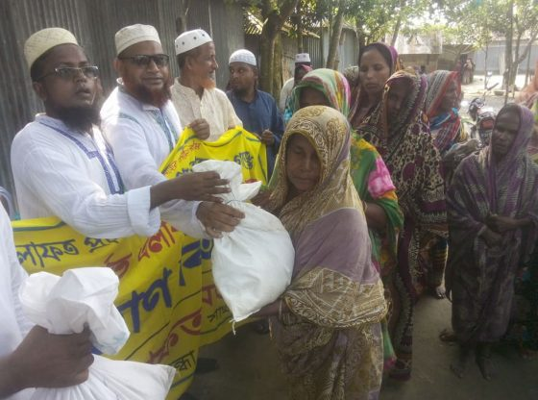
ছবিতে মনুষ্যত্ববোধ সম্পন্ন কিছু লোক দুস্থ-অসহায় মহিলাদের ত্রাণ দিচ্ছে ।
শিক্ষার আসল কাজ হচ্ছে মানুষকে মনুষ্যত্বলোকের সঙ্গে পরিচয় করিয়ে দেওয়াঃ শিক্ষা মানুষের মানবিক বৃত্তিকে সুপ্রশস্ত করে। তার অস্তিত্ব সম্পর্কে সজাগ করে তোলে, জীবনকে করে তোলে সুন্দর ও উপভোগ্য। মানুষকে শেখায় মুক্তির মন্ত্র। মানুষের ভিতরে জাগিয়ে তোলে মূল্যবোধ। মূল্যবোধের ফলেই সে সমাজের খারাপ ও ভালোর মধ্যে পার্থক্য করতে পারে।
শিক্ষাই আমাদের মানবসত্তার ঘরে নিয়ে যেতে পারে। অবশ্য জীবসত্তার ঘরেও সে কাজ করে; ক্ষুৎপিপাসার ব্যাপারটি মানবিক করে তোলাই, তার অন্যতম কাজ। তার আসল কাজ হচ্ছে মানুষকে মনুষ্যত্বলোকের সঙ্গে পরিচয় করিয়ে দেওয়া।

Slide 21
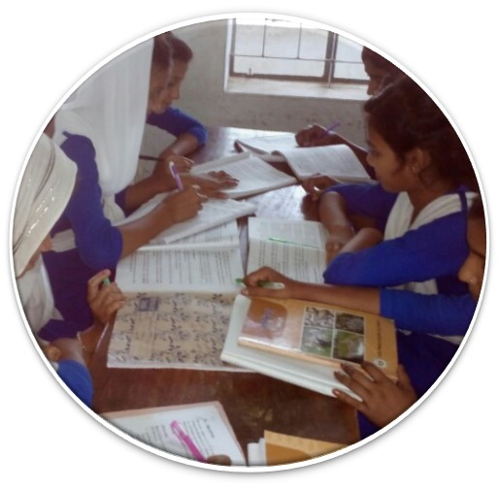
জোড়ায় কাজ
“শিক্ষার আসল কাজ হচ্ছে মানুষকে মনুষ্যত্ব লোকের সঙ্গে পরিচয় করিয়ে দেওয়া। ’’- উক্তিটি জোড়ায় আলোচনা করে বুঝিয়ে লিখ।

Slide 22
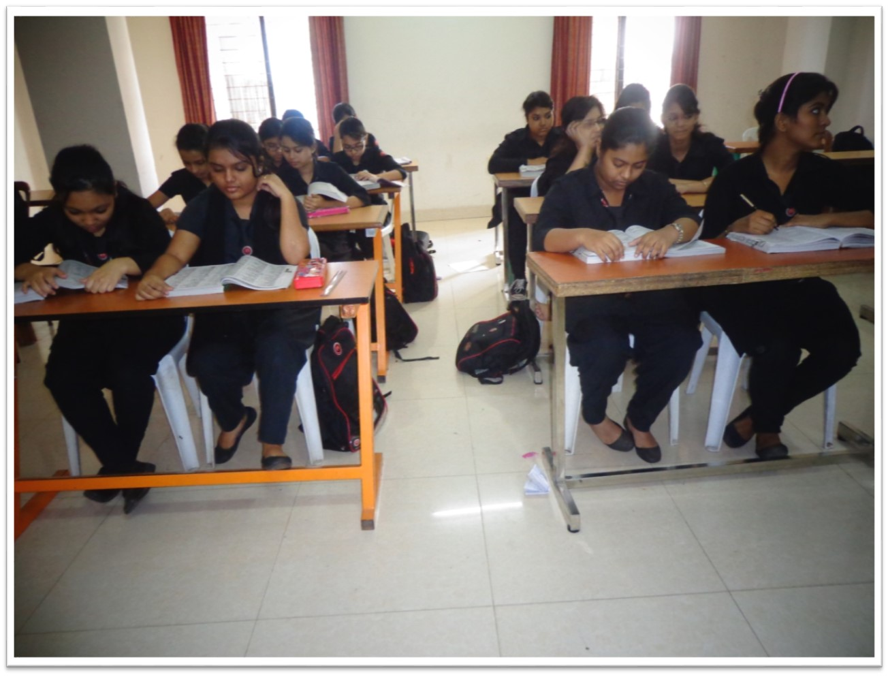
দলীয় কাজ
লেখক মানুষের জীবনকে একটি দোতলা ঘরের সঙ্গে তুলনা করেছেন কেন?

Slide 23
মূল্যয়ন
শিক্ষার আসল কাজ কী ?
মানব মুক্তির কয়টি উপায় ?
শিক্ষার মাধ্যমে কী লাভ করা যায় ?
আত্মার অমৃত উপলব্ধি করা যায় না কেন?
কারারুদ্ধ আহারতৃপ্ত মানুষের মূল্য কতটুকু?

Slide 24
বাড়ির কাজ
শিক্ষার অপ্রয়োজনীয় দিকটিই তার শ্রেষ্ঠ দিক- মন্তব্যটি বিশ্লেষণ কর।

Slide 25
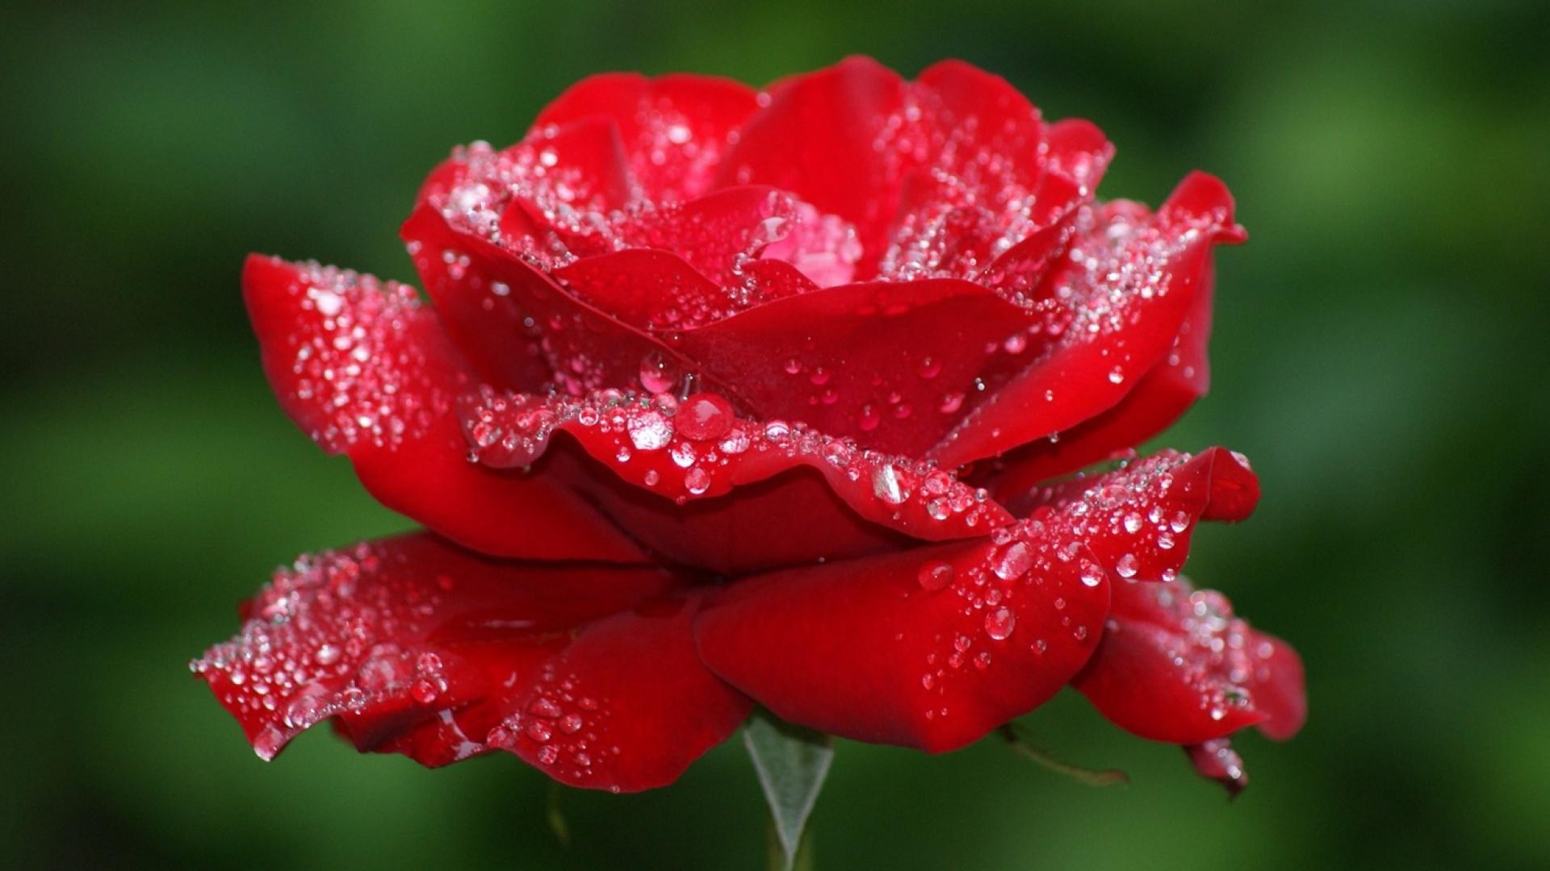
ধন্যবাদ

